Slide 1
com 4 dígitos

Slide 2
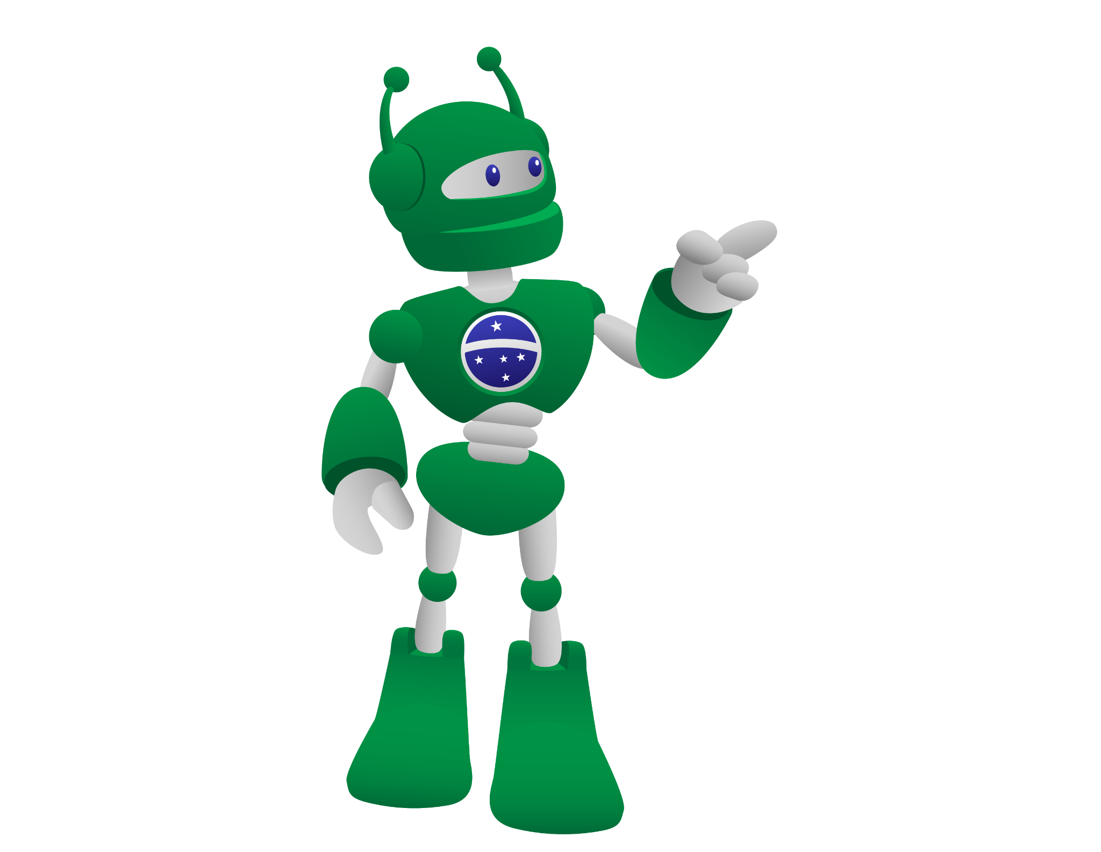
Programar um contador que varia de 0 a 9999 com o dispositivo módulo display de 7 segmentos com 4 dígitos.

Slide 3
1 placa de Arduino;
1 módulo display 7 segmentos com 4 dígitos;
4 jumpers macho-fêmea;
1 notebook;
Software Arduino IDE;
Software mBlock.

Slide 4
Você, provavelmente, já deve ter visto uma cena de filme em que alguém precisa desativar uma bomba, a qual, geralmente, apresenta um componente eletrônico com contagem do tempo de forma regressiva. Este componente é o Display 7 Segmentos, mostrador muito utilizado em calculadoras digitais, medidores eletrônicos, relógios digitais, painéis de comunicação visual, rádios, entre outros.
Você sabe como esse dispositivo funciona? Além dos exemplos já citados, em quais projetos a utilização do Display 7 Segmentos com 4 dígitos seria viável?

Slide 5
Projetos que necessitem de exibição de dados do sensor, como por exemplo temperatura, tempo, contadores etc., podem utilizar o módulo display 7 segmentos com 4 dígitos (módulo TM1637) - uma placa formada por 4 displays que possuem 7 segmentos cada, com a qual é possível acessar cada dígito de forma individual ou até mesmo em conjunto.

Slide 6
Este módulo vem para simplificar a ligação com a placa microcontroladora, pois requer apenas quatro pinos de conexão, além de possuir um chip controlador integrado TM1637 à placa. O módulo utiliza dois pinos para as conexões de alimentação e os outros dois pinos são usados para controlar os segmentos.

Slide 7
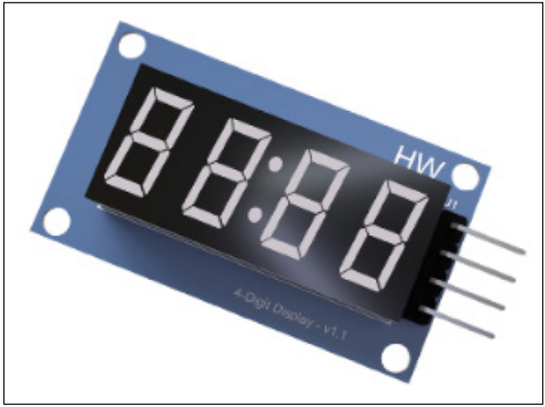
Este componente eletrônico é composto por 4 dígitos e cada dígito por 7 LEDs endereçados individualmente, ou seja, cada LED forma um segmento do display dispostos de maneira a formar números, símbolos e/ou caracteres que possibilitam a comunicação visual.
Figura 1 – Display 7 segmentos com quatro dígitos
CTE/2023.

Slide 8
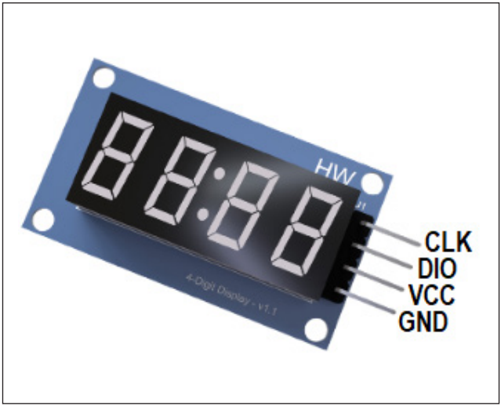
Este módulo display 7 segmentos com 4 dígitos possui dois pinos para alimentação, GND e VCC (podendo ser 3,3V ou 5V), e dois pinos de dados (CLK e DIO) que comunicará com o microcontrolador, que em nosso caso é o Arduino.
Figura 2 - Pinos do módulo display 7 segmentos com 4 dígitos
CTE/2023

Slide 9
Para programar um contador, que varia de 0 a 9999, utilizaremos, nesta aula, o display de 7 Segmentos com 4 dígitos. A exibição de dígitos no display ocorrerá a partir da programação de acendimento dos segmentos correspondentes.

Slide 10
Vamos a o nosso projeto!
Acesse o passo a passo na Aula 16 - Display 7 segmentos com 4 dígitos, disponível em: Robótica Educacional.

Slide 11
a. Confira, compartilhando seu projeto com os demais colegas, se o objetivo foi alcançado;
b. Analise seu projeto desenvolvido, de modo a atender os requisitos para funcionamento do módulo display de 7 segmentos com 4 dígitos;
c. Reflita se as seguintes situações ocorreram:
i. Colaboração e cooperação: Você e os membros de sua equipe interagiram entre si, compartilhando ideias que promoveram a aprendizagem e o desenvolvimento deste projeto?
ii. Pensamento crítico e resolução de problemas: Você conseguiu identificar os problemas, analisar informações e tomar decisões de modo a contribuir para o projeto desenvolvido?
d. Reúna todos os componentes utilizados nesta aula e os organize novamente junto aos demais, no kit de robótica.

Slide 12
Display 7 segmentos com 4 dígitos.
(Material Didático Completo em PDF)

